Slide 1

Pembuatan Website Animal Shelter dengan Framework Laravel
Tugas Besar Pemrograman Web Lanjutan
Oleh Kelompok 2

Slide 2
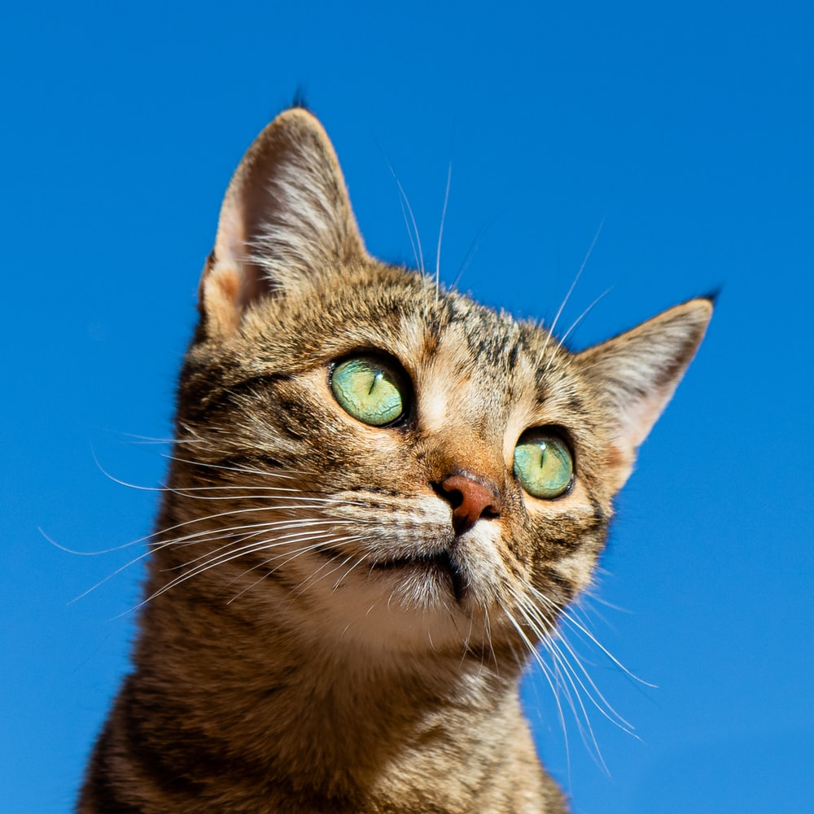
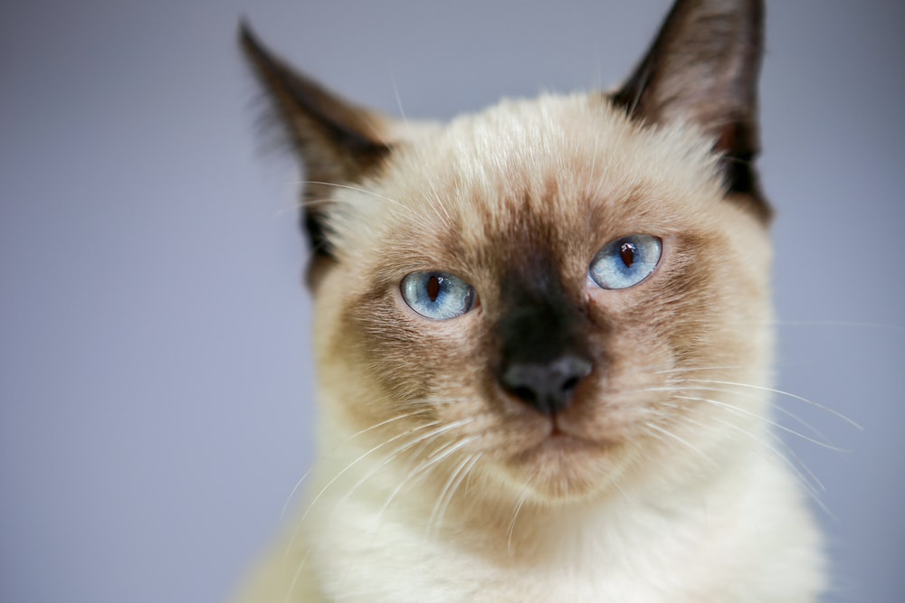

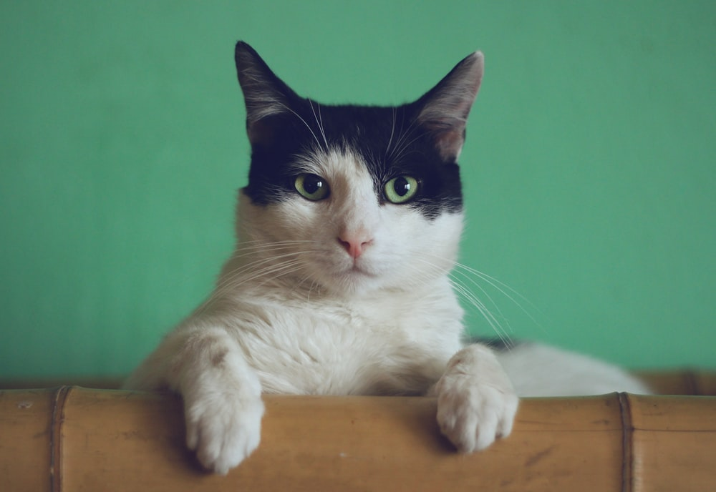
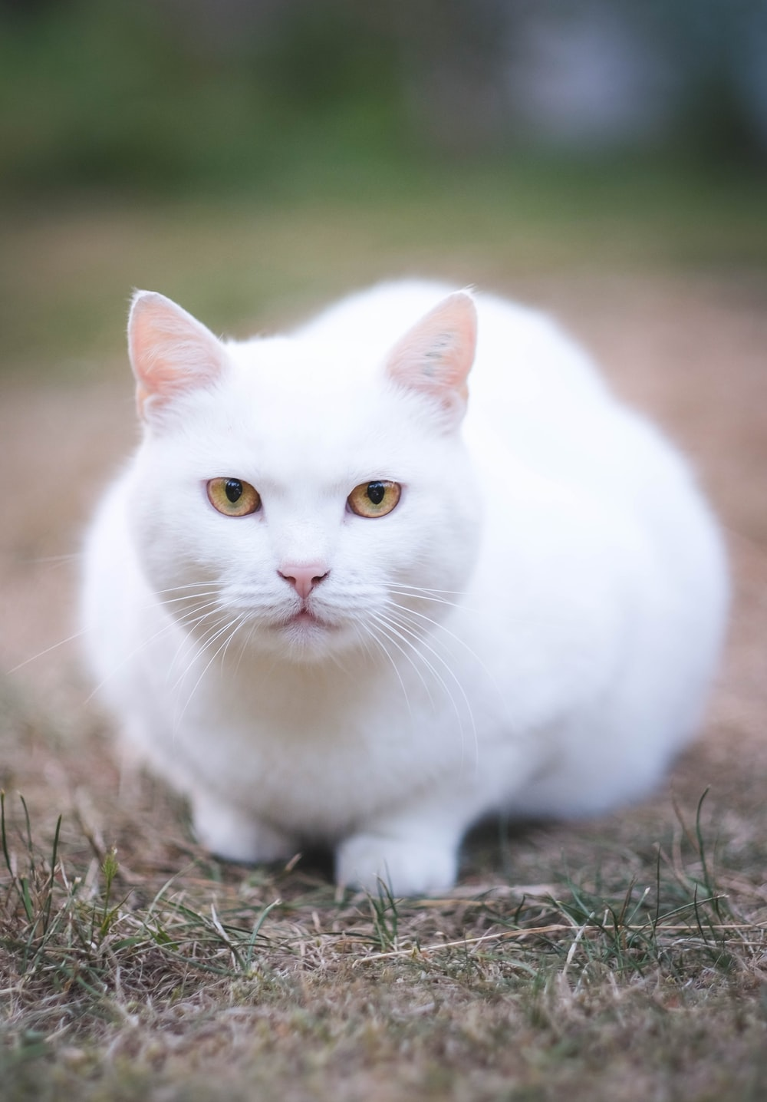
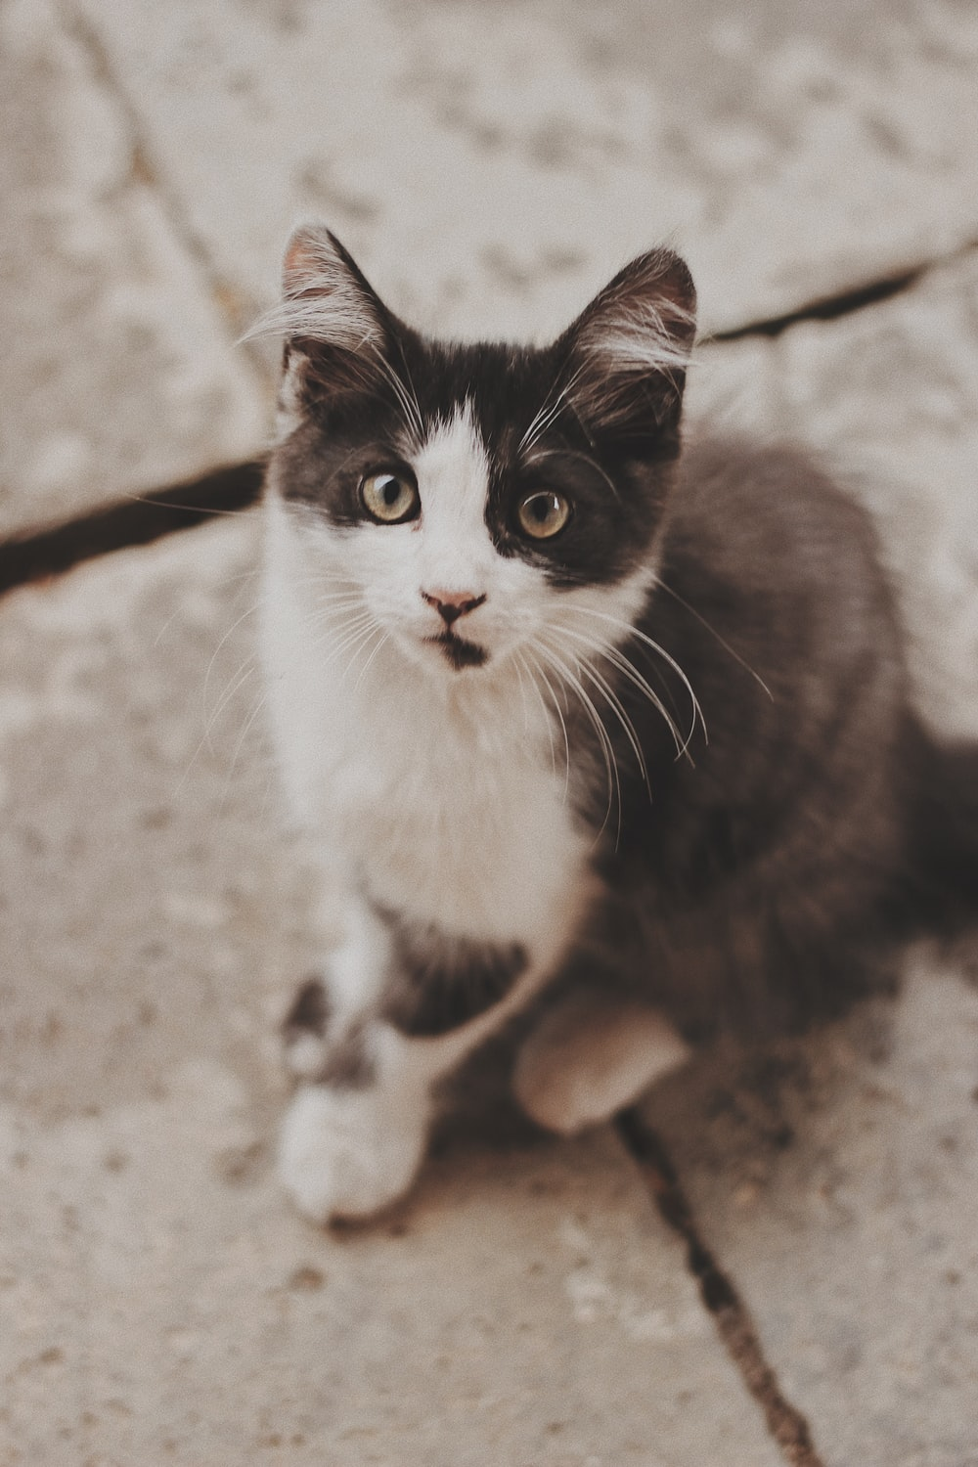
ANGGOTA KELOMPOK
Farhan Abdillah
Linda Tamara Siregar
171402018
201402053
Baginda Hamonangan Harahap
Abi Rafi Rahmad
201402131
201402002
Christine Amanda
Jethro Vetrich
201402035
201402143

Slide 3
DAFTAR ISI
01
02
03
Latar Belakang
Fitur-Fitur Web
Database
04
05
CMS & Tampilan
Demo
Judul dan Deskripsi Web
Fitur dan Framework Lain
Daftar Tabel
CMS dan Tampilan pada Website
Demonstrasi Program

Slide 4

01
Latar Belakang
Judul dan Deskripsi Web

Slide 5
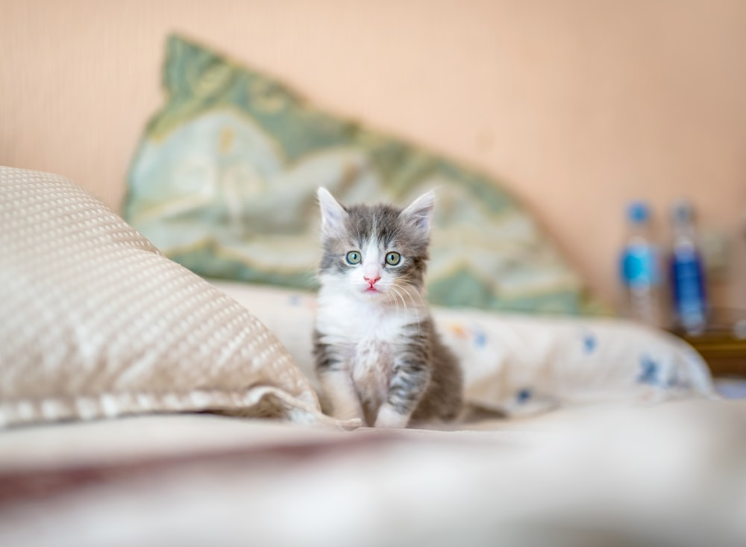
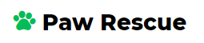
LATAR BELAKANG
1
Pada Tugas Besar Pemrograman Web Lanjutan ini, kami membuat website dinamis menggunakan framework Laravel yang memiliki konsep MVC (Model, View, Controller).
Adapun judul yang diambil oleh kelompok kami adalah :
Website Animal Shelter dengan nama Paw Rescue

Slide 6
DESKRIPSI WEB
1
Paw Rescue merupakan website Komunitas Animal Shelter (Penampungan Hewan) yang menampung kucing jalanan. Website ini membagikan informasi terkait info-info tentang pemeliharaan kucing, kegiatan sehari-hari, dan deskripsi kucing yang ditampung di Paw Rescue.
Tujuan pembuatan website ini adalah untuk meningkatkan kesadaran tentang kucing jalanan dan mencari adopter yang bersedia merawat kucing

Slide 7
DESKRIPSI WEB
1
Website Paw Rescue memiliki beberapa komponen yang terbagi atas :
Halaman Edukasi
Halaman Article
Halaman Adopsi
Halaman Admin dan User
Dan dalam pembuatan isi halaman kami menerapkan CMS (Content Mangement System).

Slide 8

02
Fitur-Fitur Web
Fitur dan Framework Lain yang Digunakan dalam Website

Slide 9
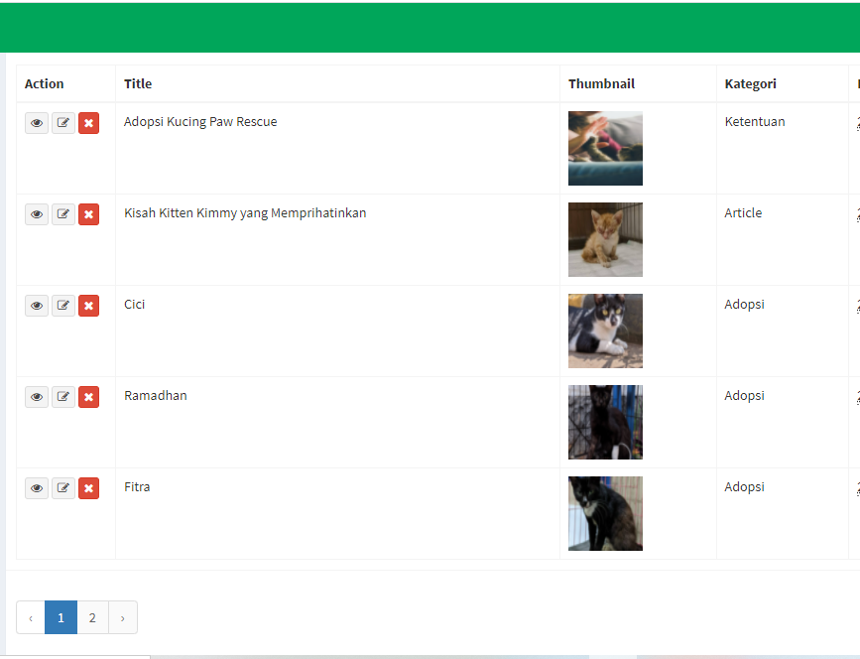
Pagination
Fitur-Fitur Website
1
Pagination adalah sebuah fitur yang digunakan untuk membatasi tampilan data pada satu halaman agar tidak terlalu panjang dan lebih rapi.
(Penggunaan Pagination pada Halaman All Post
di Halaman Admin)

Slide 10
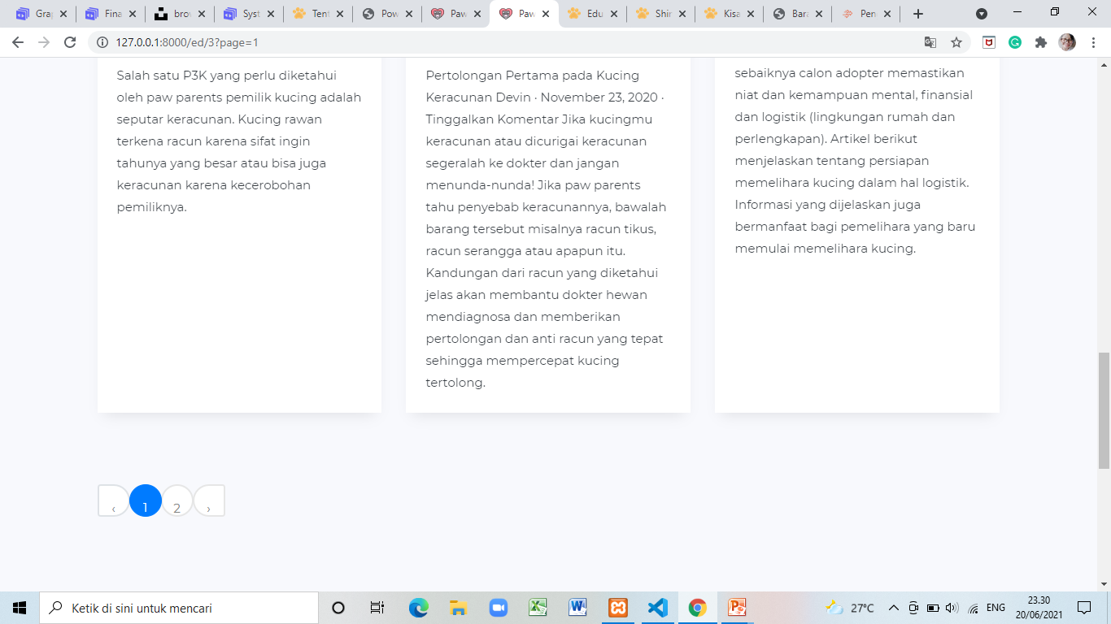
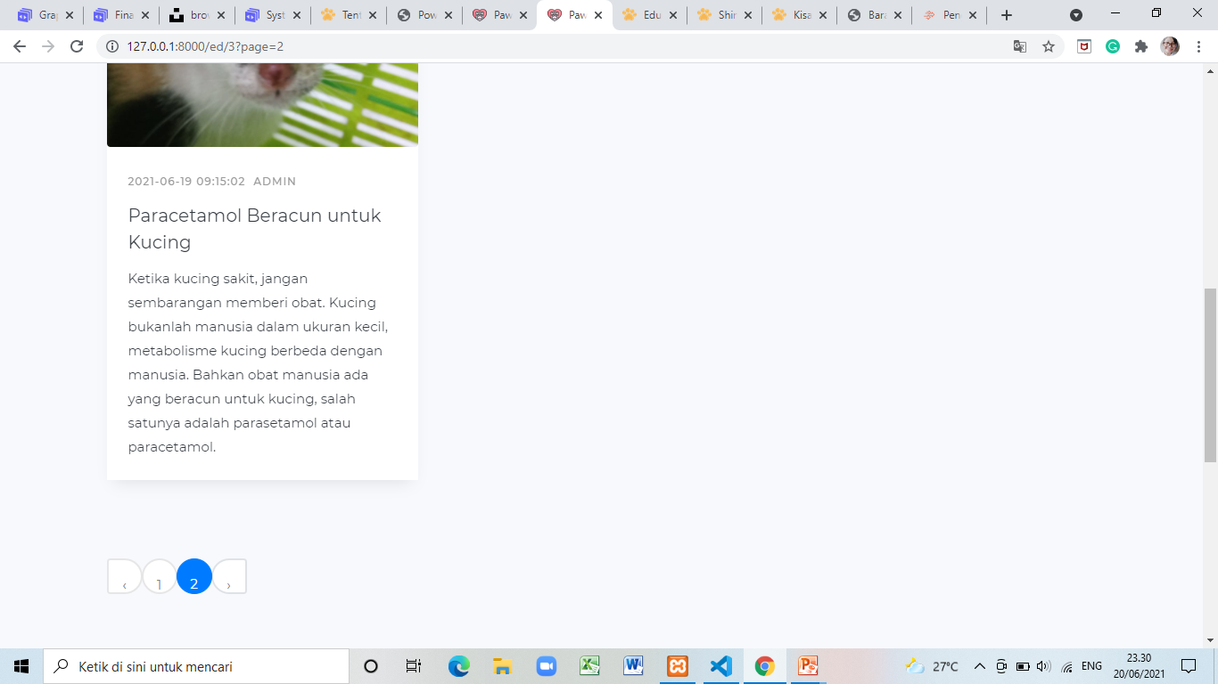
Pagination
Fitur-Fitur Website
1
Fitur Pagination di website Paw Rescue, kami terapkan pada beberapa halaman yakni, Halaman Article, Education, Adopt, dan tampilan list data pada Halaman Admin dan User
(Penggunaan Pagination pada
Halaman Education di Front Page)

Slide 11
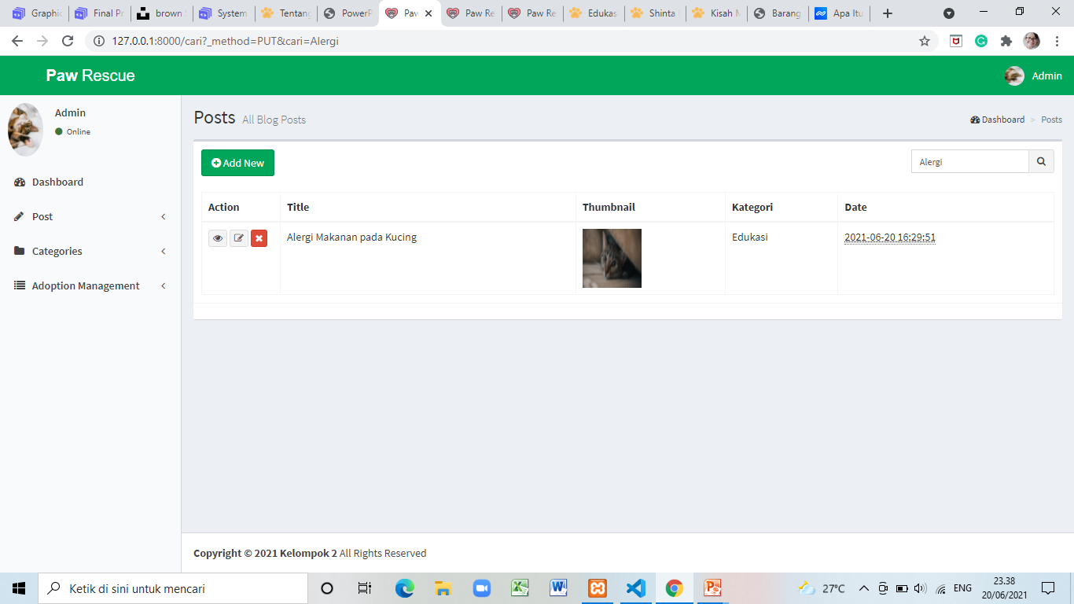
Searching
2
Searching adalah fitur untuk mencari dan mengidentifikasi informasi di dalam database yang sesuai dengan kata kunci yang dimasukkan oleh pengguna.
Kami menggunakan searching untuk mencari postingan blog ataupun keterangan postingan di halaman front page dan admin
(Penggunaan Searching untuk Mencari Kata Kunci ‘Alergi’ pada List Post di Halaman Admin)

Slide 12
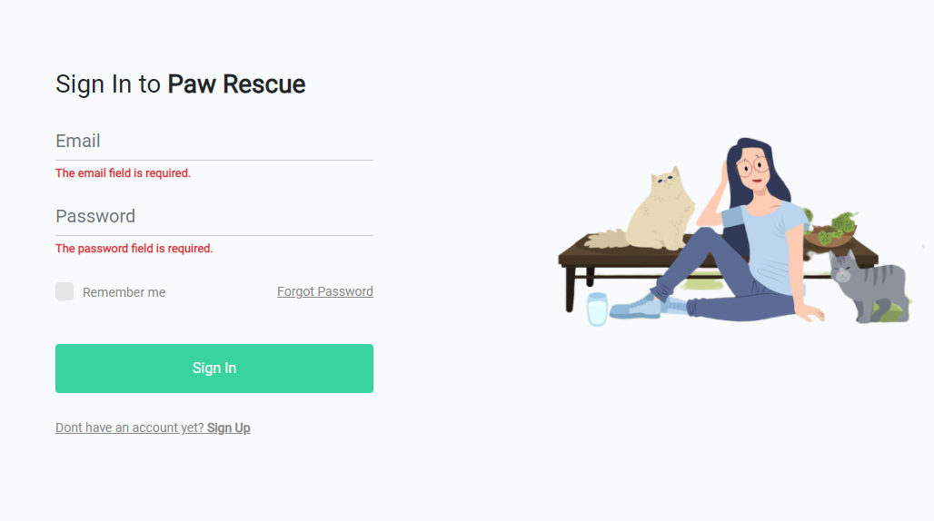
Validasi Login dan Register
Fitur-Fitur Website
3
Fitur Validasi kami gunakan untuk memverifikasi apakah data yang dicantumkan oleh pengguna untuk login maupun register telah sesuai ataupun belum.
(Yang terjadi Halaman Login
ketika Pengguna tidak Menginput Email maupun Password namun menekan tombol sign in)

Slide 13
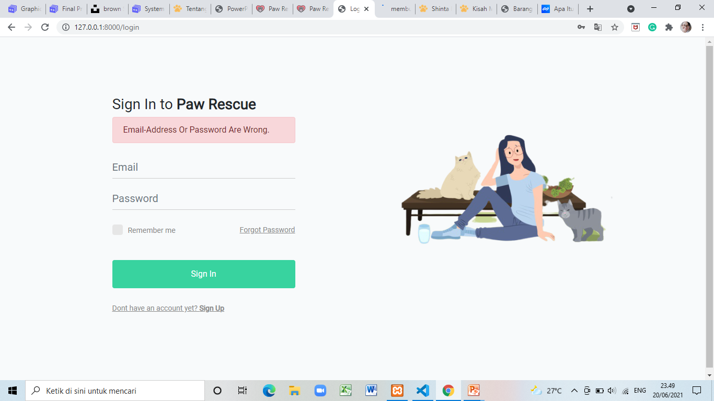
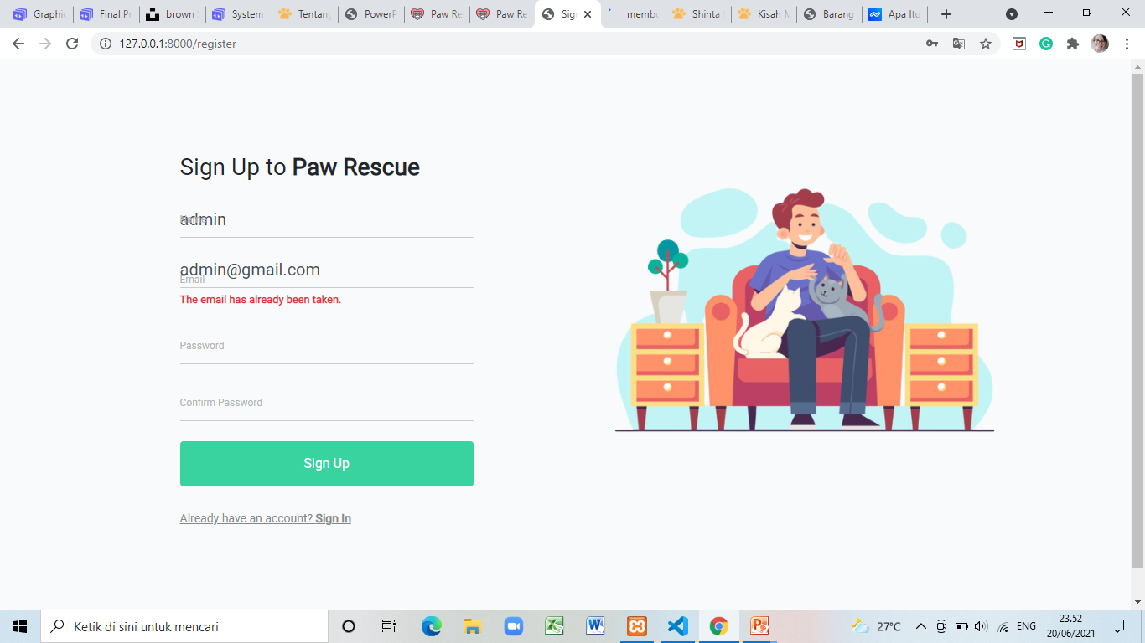
(Yang Terjadi pada Halaman Login Ketika Pengguna Salah Mencantumkan Email/Password)
(Yang Terjadi pada Halaman Register ketika Pengguna Memasukkan Email yang Telah Ada di Database)

Slide 14
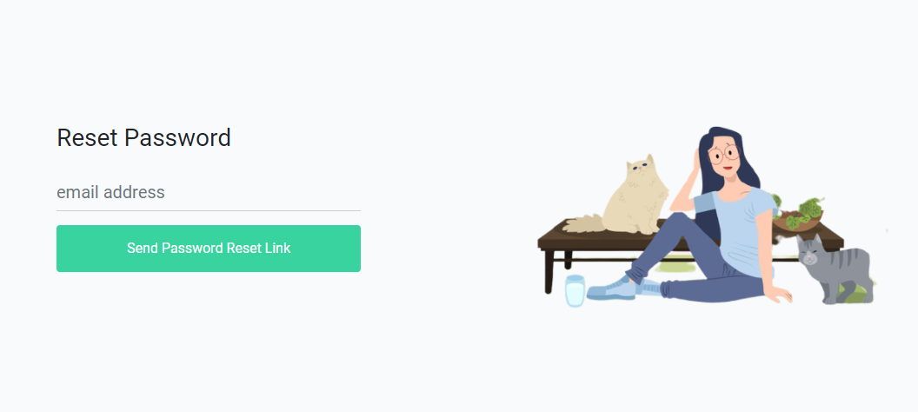
Lupa Password
4
Fitur Lupa Password dibuat agar pengguna dapat melakukan reset password saat mereka melupakan password mereka.
Kami menggunakan reset password yang telah disediakan oleh Laravel UI. Yakni dengan email confirmation
(Halaman Reset Password)

Slide 15
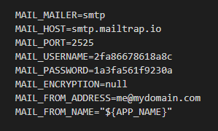
Lupa Password
4
Karena kami belum menghubungkan project kami dengan mail service. Maka, kami menggunakan fake SMTP (Simple Mail Transfer Protocol) server.
Adapun fake SMTP yang kami gunakan adalah Mailtrap.io, sebelumnya kami telah melakukan konfigurasi credentials mailtrap pada .env
(credentials mailtrap di .env dari akun yang kami daftarkan pada mailtrap.io)

Slide 16
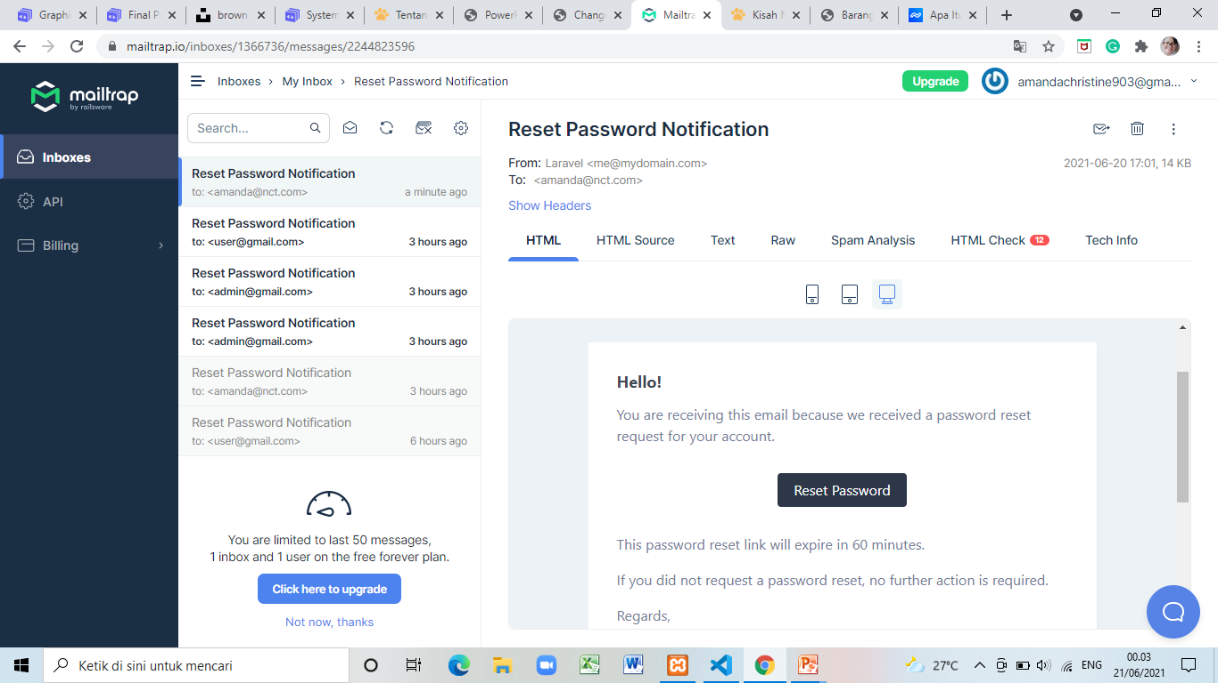
(Email Confirmation yang diterima pada website mailtrap.io yang telah didaftarkan)

Slide 17
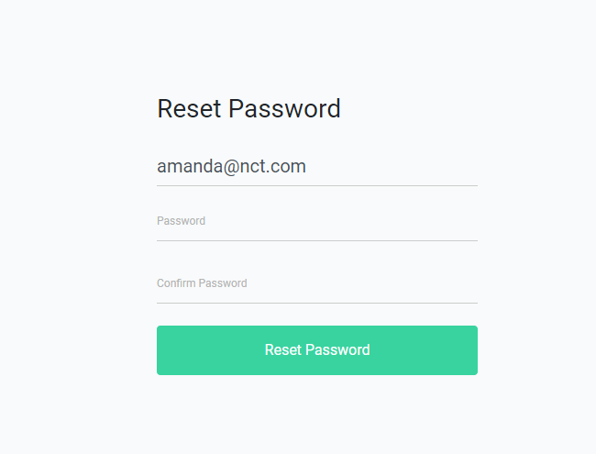
(Halaman Reset Password Ketika Link yang Dikirimkan pada mailtrap.io diklik)

Slide 18
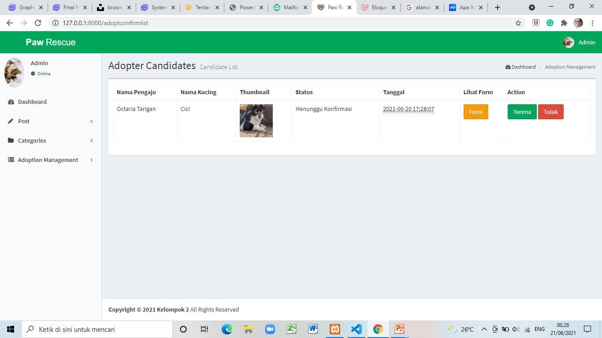
Moderasi Form Adopsi (Terima/Tolak)
5
Fitur-Fitur Website
Pada website Paw Rescue, terdapat form pengajuan yang dapat diisi oleh pengguna yang telah login apabila hendak mengadopsi kucing pada halaman Adopt.
Fitur moderasi form digunakan oleh Admin dalam memutuskan menerima permohonan tersebut atau tidak.
(Tampilan Moderasi Pada Halaman Adopter Candidates di Halaman Admin)

Slide 19
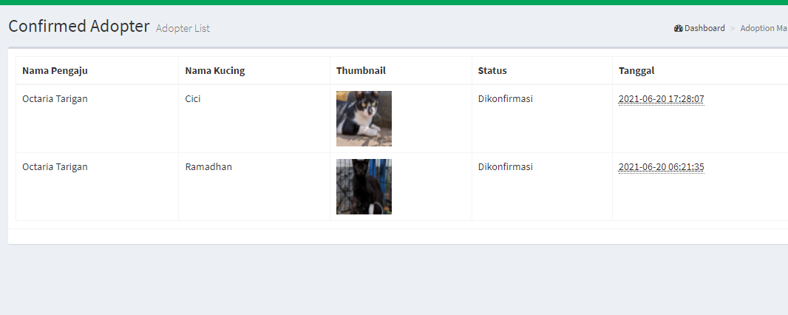
Ketika Admin Mengeklik ‘Terima’ maka status Form Adopt di database akan berubah menjadi ‘1’ dan Halaman Confirmed Adopter akan menampilkan List Adopter yang Dikonfirmasi

Slide 20
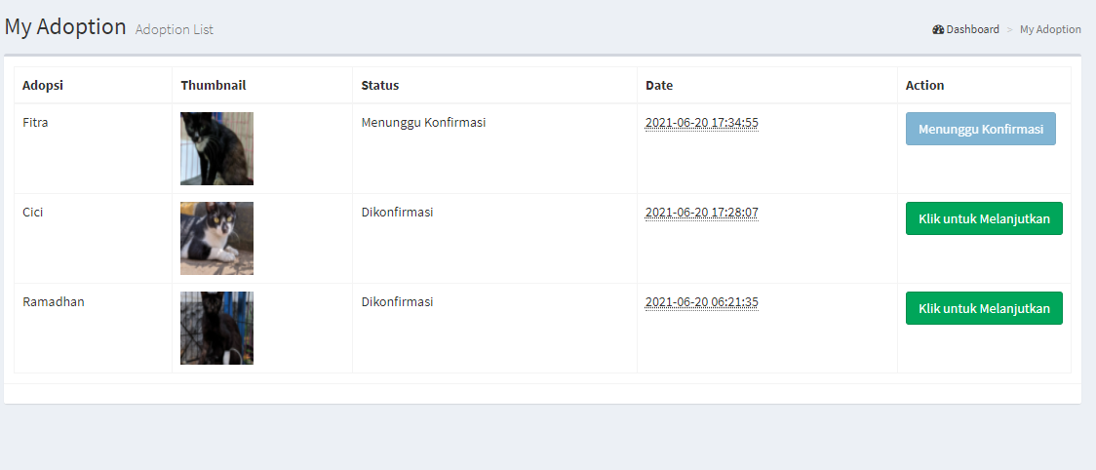
Halaman Adoption List yang Ada pada Halaman User Sesuai dengan Status Moderasi.

Slide 21
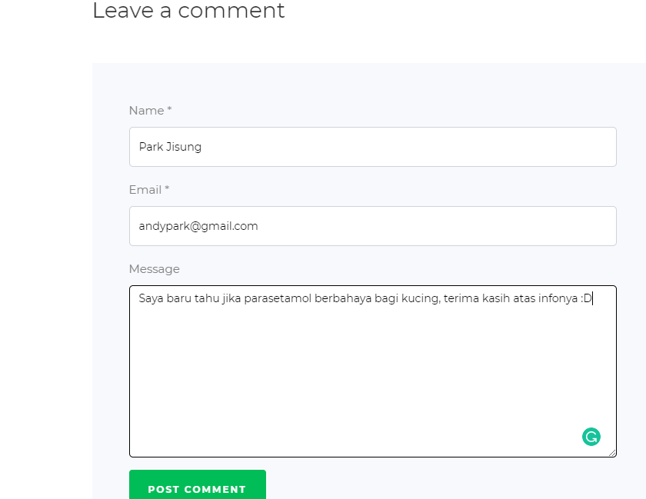
Komentar
6
Fitur komentar kami buat agar pengguna dapat mengomentari postingan dengan kategori ‘Education’ dan ‘Article’ pada website kami. Untuk menambahkan komentar, pengguna tidak diwajibkan untuk login sehingga siapapun dapat memberi komentar
(Form Komentar)

Slide 22
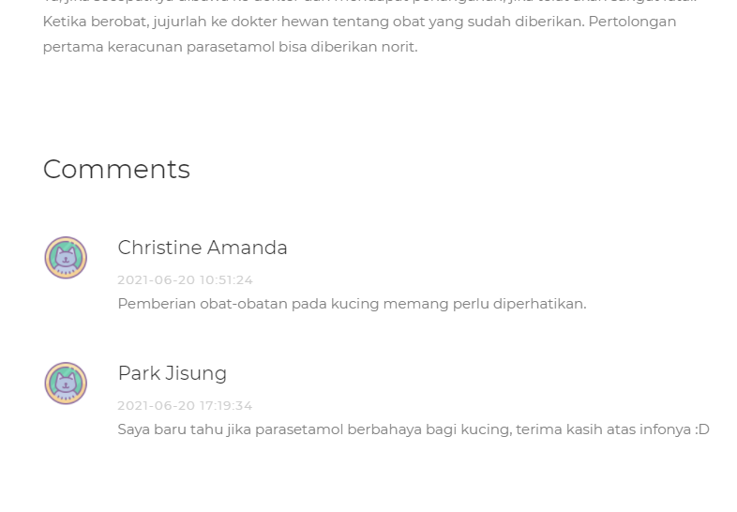
Komentar
6
Kami mendefinisikan relasi antara tabel Post dan tabel Comment
dengan hubungan eloquent one-to-many dimana model Post dapat menjadi ‘parent’ pada satu atau lebih model anak dalam kasus ini adalah model Comment.
(Tampilan Komentar yang telah Ditambahkan)

Slide 23

FRAMEWORK LAINNYA
MARS
JUPITER
Bootstrap
Kami menggunakan framework bootstrap untuk mengatur tampilan pada halaman agar dapat menjadi mobile-friendly dan lebih efisien.
Despite being red, Mars is actually a cold place full of iron oxide dust
It’s a gas giant and the biggest planet in the Solar System

Slide 24

PLUGIN
MARS
JUPITER
Kami juga mencantumkan plugin SweetAlert untuk memberikan kemudahan dalam membuat Alert pada website kami, mengingat kami banyak menggunakannya terutama pada CRUD
Bootstrap
Despite being red, Mars is actually a cold place full of iron oxide dust
It’s a gas giant and the biggest planet in the Solar System

Slide 25

03
Database
Daftar Tabel

Slide 26
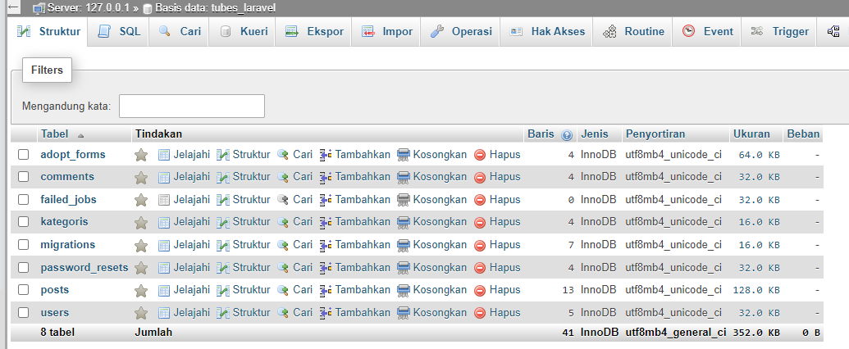
DATABASE
MARS
JUPITER
Bootstrap
Despite being red, Mars is actually a cold place full of iron oxide dust
It’s a gas giant and the biggest planet in the Solar System
(Daftar Tabel yang ada Pada Database tubes_laravel)

Slide 27

04
CMS dan Tampilan
CMS dan Tampilan pada Website

Slide 28
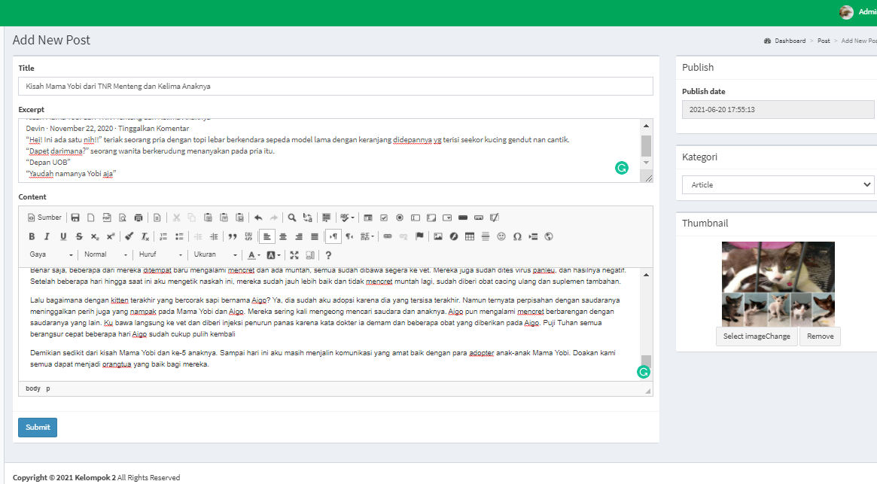
Halaman Tambah Post (Create)
Tambah Post digunakan untuk menambahkan postingan pada website. Dengan menekan ‘submit’ maka data yang di input akan disimpan di dalam database.

Slide 29
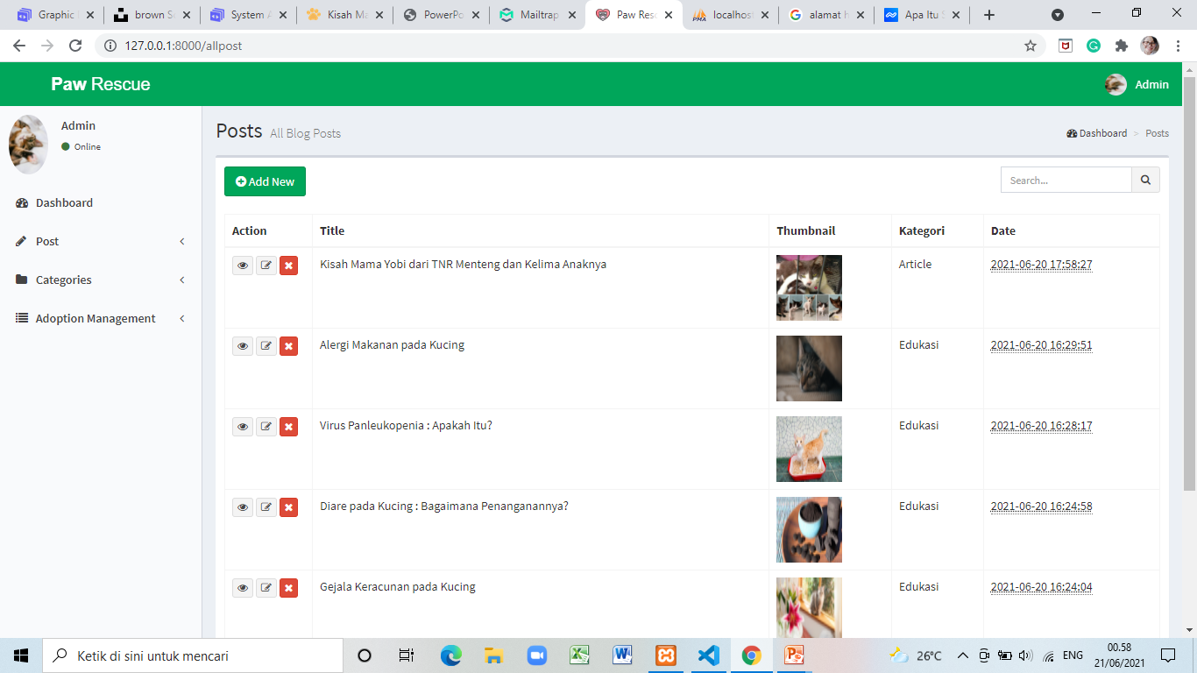
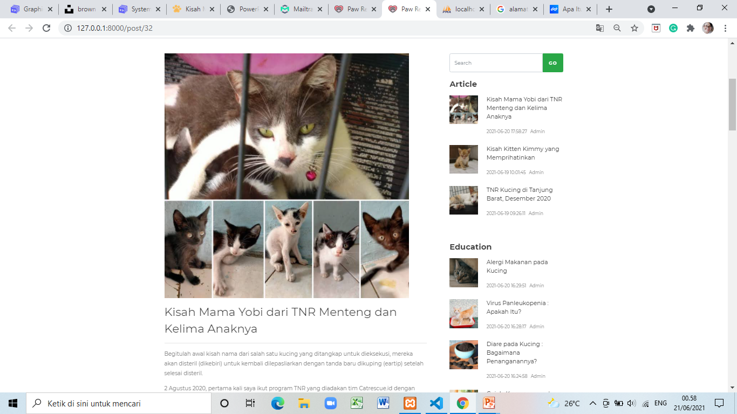
Halaman Lihat Post (Read)
Lihat Post digunakan untuk memanggil data yang telah disimpan di dalam database.

Slide 30
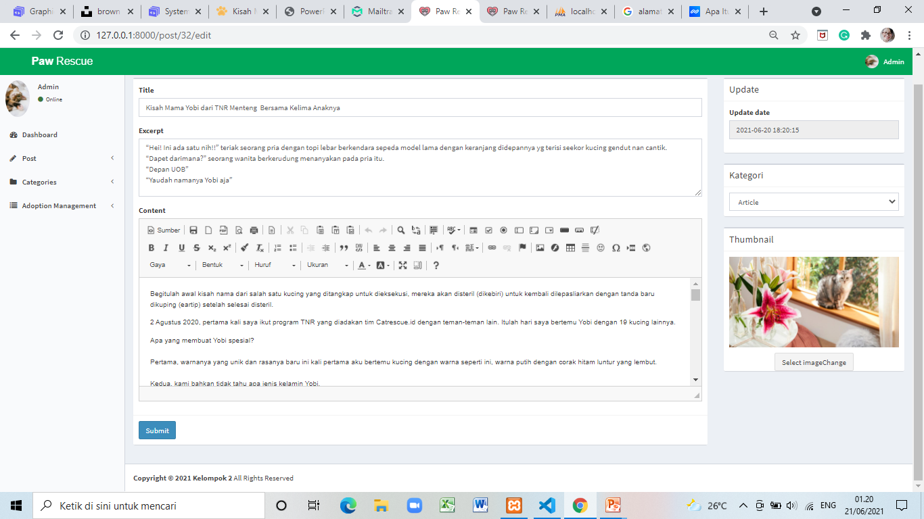
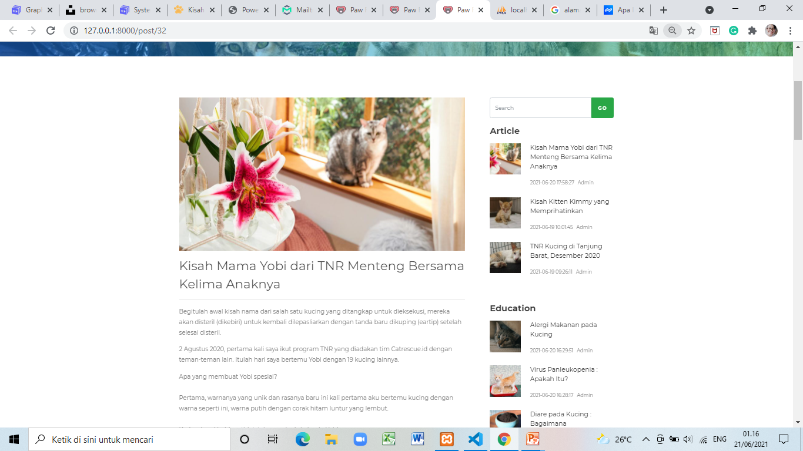
Halaman Edit Post (Update)
Edit Post digunakan untuk mengedit data dari database, pada website kami fungsi ini digunakan untuk mengedit data pada table posts

Slide 31
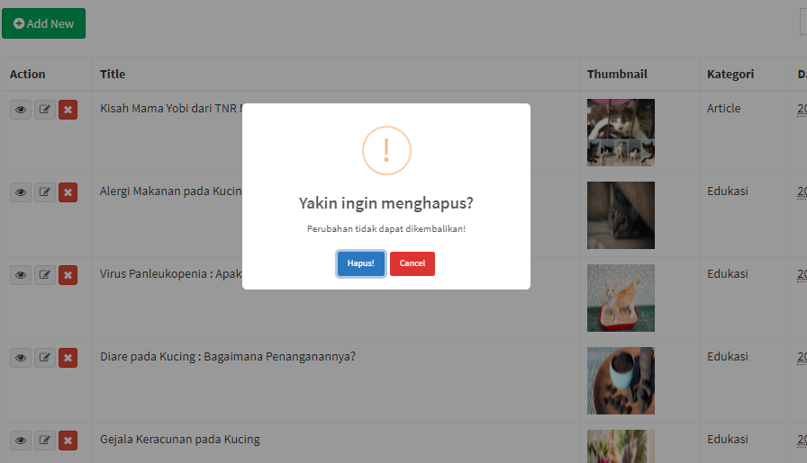
Delete Post (Delete)
Delete Post digunakan untuk menghapus data yang diinginkan. Apabila delete ditekan maka fungsi akan menghapus data dari table posts berdasarkan id yang dipilih.
Kami menggunakan SweetAlert untuk membuat Alert Penghapusan

Slide 32
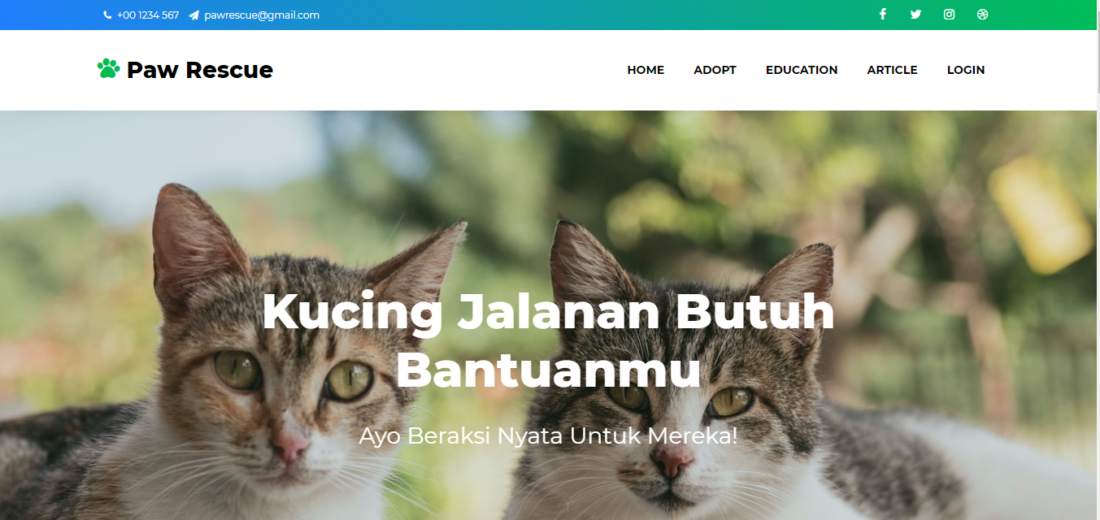
Halaman Utama (Front-Page)

Slide 33
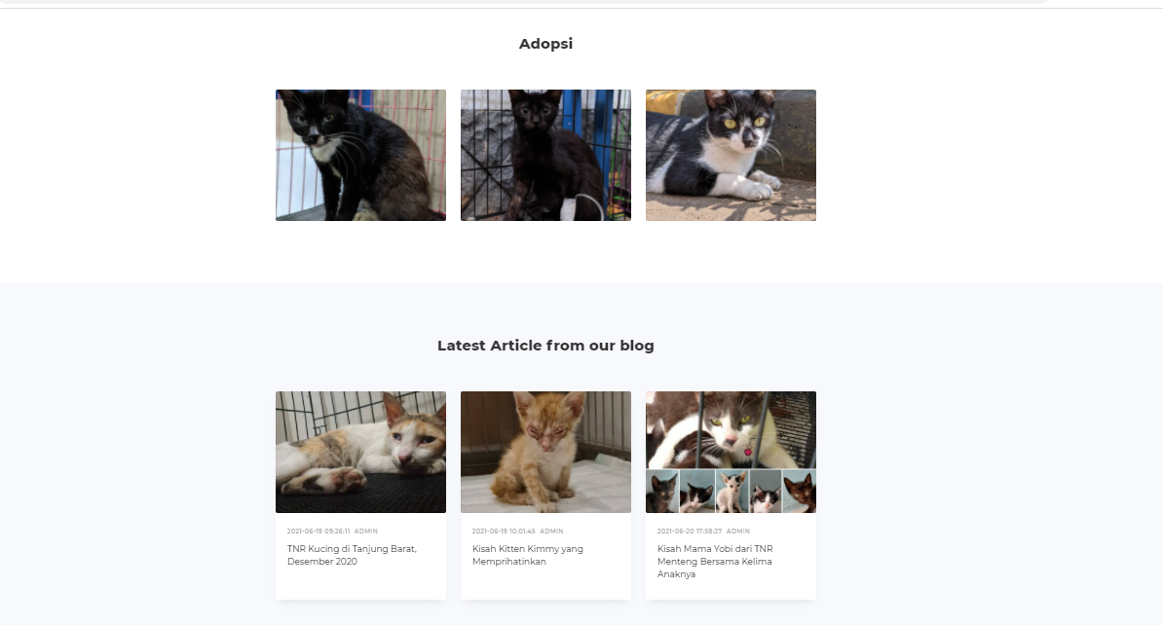
Halaman Utama (Front-Page)

Slide 34
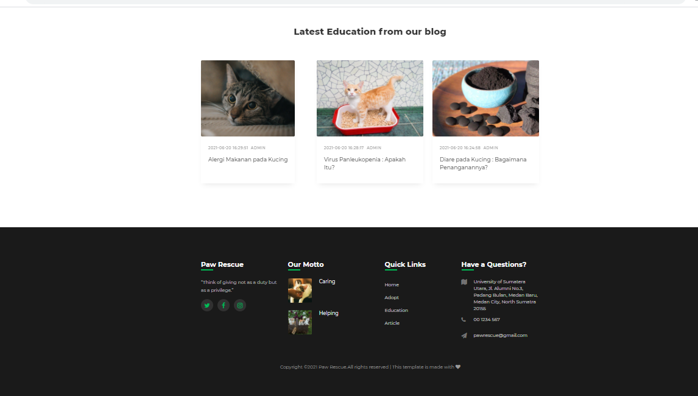
Halaman Utama (Front-Page)

Slide 35
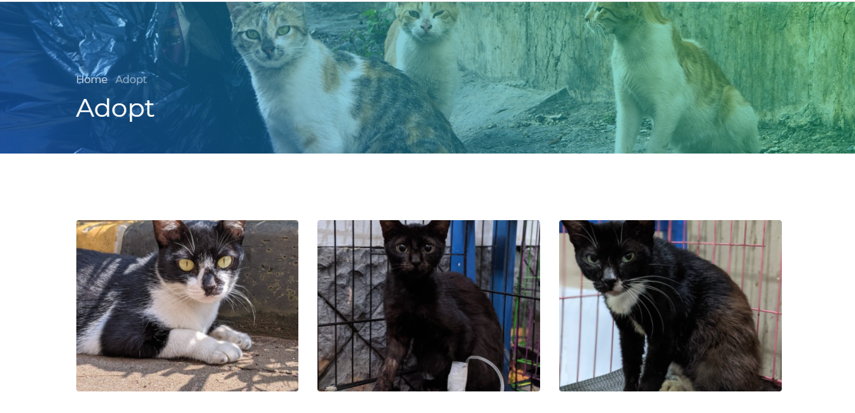
Halaman Adopt

Slide 36
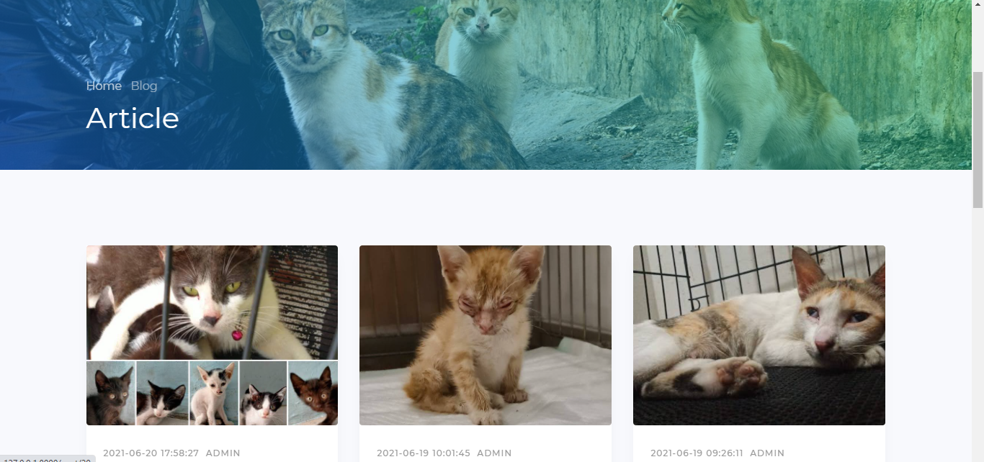
Halaman Article

Slide 37
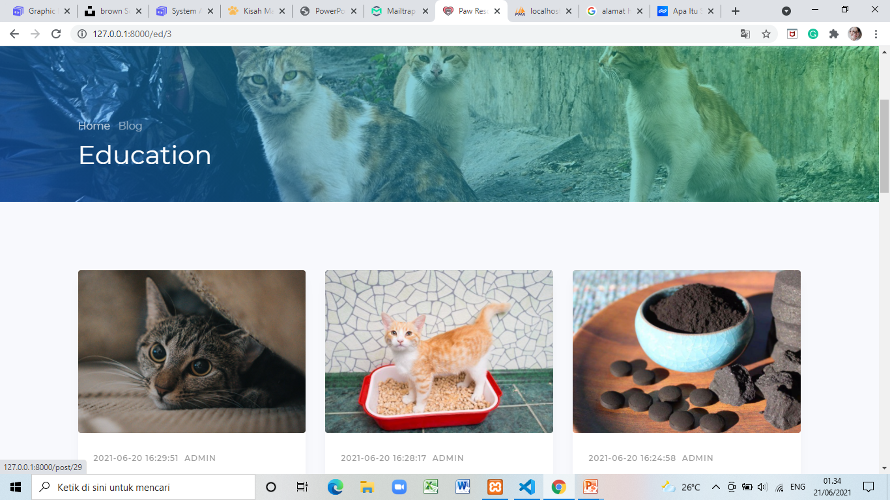
Halaman Education

Slide 38
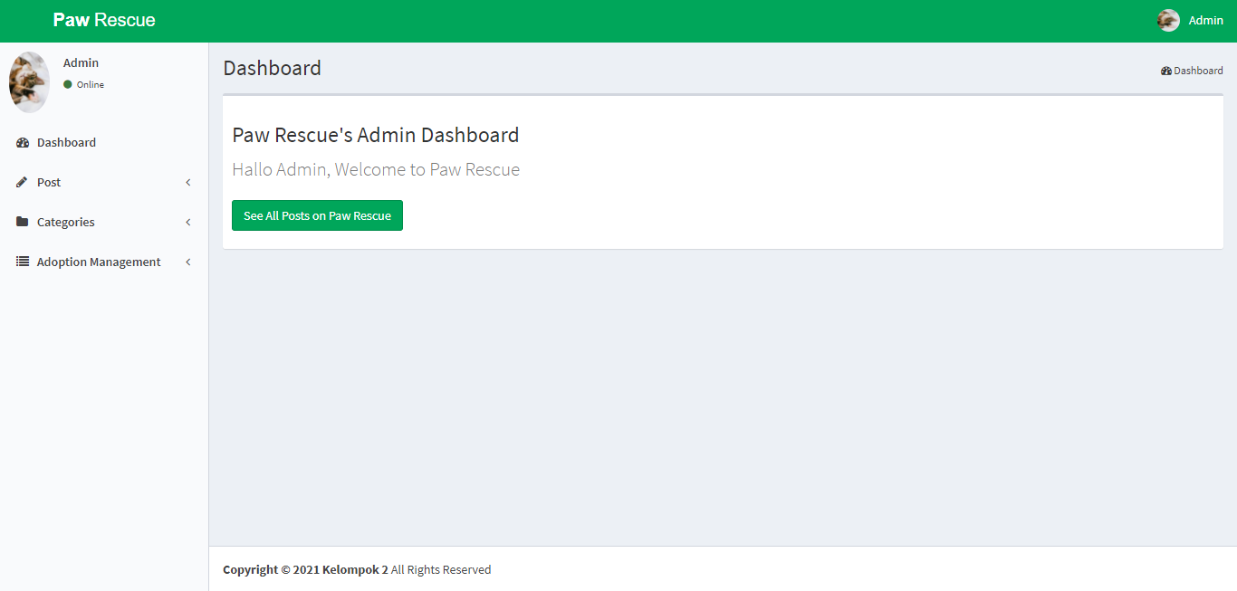
Halaman Admin (Dashboard)

Slide 39
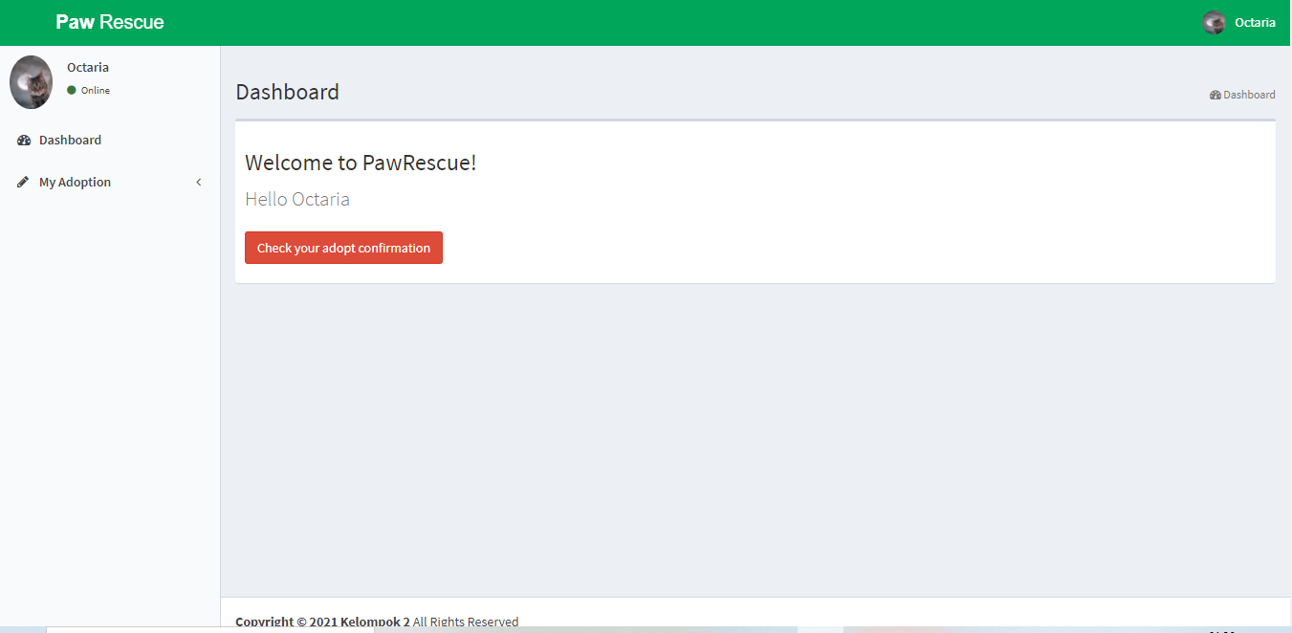
Halaman User (Dashboard)

Slide 40
05
DEMO
Demonstrasi Program

Slide 41

TERIMA
KASIH
Kelompok 2
KOM B
Angkatan 2020

